Slide 1
Authentifizierungsprozess bei microservices

Slide 2
Gliederung
Warum Micro-Services?
Authentifizierungsprozess
Praktikumsaufgabe

Slide 3
Warum Microservices

Slide 4
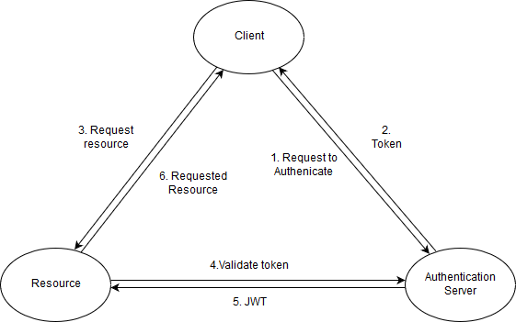
Authentifizierungsprozess
Request an den Authentifizierungsserver

Slide 5
Praktikumsaufgabe
- Bild einblenden
- Vorgaben -> welche?
- Sequenzdiagramm
- Fehlercodes (Forbidden)
- Was ist erlaubt?
- Was ist verboten?

